Slide 1

Edisi 26.10
Pengenalan
kepada
Bitcoin
Panduan untuk Pemula

Slide 2

Mengapakah Wang Penting?
Kita menggunakan wang setiap hari, namun jarang bertanya bagaimana wang berfungsi.
Notes:
Sumber: My First Bitcoin, Pengenalan kepada Bitcoin, Panduan Pemula, edisi 26.10. Diadaptasi di bawah lesen Creative Commons Atribusi-PerkongsianSerupa 4.0 Antarabangsa; set slaid ini menggunakan lesen yang sama. Set slaid ini ialah bahan bantu pembentangan yang dikendalikan oleh pendidik, berasaskan enam soalan dalam panduan tersebut. Sesuaikan contoh, rentak dan cara penyampaian dengan komuniti anda sambil mengekalkan makna dan mesej keselamatan. Tiada tempoh sesi yang tetap ditetapkan.

Slide 3

Kebanyakan Orang Tidak
Pernah Meluangkan Masa
untuk Memikirkan Wang
Bukan memperolehnya, bukan membelanjakannya, tetapi memikirkan apakah wang itu dan bagaimana ia berfungsi.
Pengenalan kepada Bitcoin · Mengapakah Wang Penting?
Notes:
Mulakan dengan gambar ini: semua orang di sekeliling kita menggunakan wang tanpa mempersoalkannya. Tanya kumpulan tersebut bilakah kali terakhir mereka memikirkan dari mana datangnya wang.

Slide 4

Lima Soalan untuk Bermula
Mengapakah orang memerlukan wang?
Apakah yang menjadikan sesuatu itu wang?
Siapakah yang boleh mencipta atau mengawal wang yang anda gunakan?
Mengapakah wang yang anda gunakan mempunyai nilai?
Adakah wang anda dapat membeli kuantiti barangan yang sama seperti dahulu?
Simpan jawapan anda
Tulis jawapan ringkas bagi setiap soalan. Anda akan meneliti semula jawapan tersebut pada akhir pelajaran.
Pengenalan kepada Bitcoin · Mengapakah Wang Penting?
Notes:
Berikan pelajar beberapa minit untuk menulis. Jangan minta sesiapa berkongsi butiran kewangan peribadi. Jawapan ini akan dibincangkan semula pada slaid rumusan "Apa Seterusnya?".

Slide 5

Fakta atau Pendapat?
Fakta: "Wang kertas ini diterima untuk pembayaran cukai." Ini boleh disemak.
Pendapat: "Ini ialah bentuk wang yang terbaik." Pernyataan ini memerlukan kriteria dan bukti.
Panduan ini adalah untuk tujuan pendidikan sahaja. Panduan ini tidak memberikan nasihat kewangan, pelaburan, undang-undang atau percukaian, dan tidak menyarankan agar anda membeli, menjual atau memegang apa-apa aset.
Pengenalan kepada Bitcoin · Mengapakah Wang Penting?
Notes:
Kekalkan perbezaan ini sepanjang sesi. Apabila sesuatu dakwaan dikemukakan, tanyakan: bolehkah kita menyemaknya, atau adakah dakwaan itu memerlukan kriteria dan bukti?

Slide 6

Apakah Wang?
Wang ialah alat pertukaran.

Slide 7

Barter dan Kehendak Serentak
Kedua-dua orang mesti menginginkan apa yang dimiliki oleh satu sama lain, pada masa yang sama dan dalam kuantiti yang sesuai.
Pengenalan kepada Bitcoin · Apakah Wang?
Notes:
Gunakan contoh dalam panduan ini: anda menanam padi dan memerlukan kasut, tetapi pembuat kasut mahukan minyak masak, bukan beras. Ahli ekonomi menamakan keadaan ini sebagai kebetulan berganda kehendak.

Slide 8
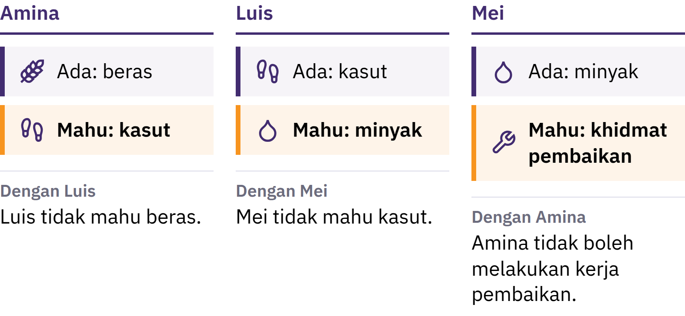
Barter dan Kehendak Serentak
Kedua-dua orang mesti menginginkan apa yang dimiliki oleh satu sama lain, pada masa yang sama dan dalam jumlah yang sesuai.
Pengenalan kepada Bitcoin · Apakah Wang?
Notes:
Gunakan contoh dalam panduan ini: anda menanam padi dan memerlukan kasut, tetapi pembuat kasut mahukan minyak masak, bukan beras. Ahli ekonomi menamakan keadaan ini sebagai kebetulan berganda kehendak.

Slide 9

Wang Ialah Alat Pertukaran
Tiada siapa yang mahukan wang semata-mata untuk memilikinya. Wang berguna kerana orang lain menerimanya, dengan jangkaan bahawa orang lain juga akan menerimanya kemudian.
Pengenalan kepada Bitcoin · Apakah Wang?
Notes:
Wang kertas hanyalah sehelai kertas. Wang menyelesaikan masalah barter dengan memisahkan urusan menjual daripada urusan membeli: anda menjual beras anda kepada seseorang dan membeli kasut daripada orang lain. Inilah yang membezakan wang daripada barter.

Slide 10

Tiga Fungsi Wang
Alat pertukaran: orang ramai menerimanya sebagai bayaran
Unit akaun: harga dinyatakan dalam unit ini
Penyimpan nilai: ia membawa nilai dari hari ini ke masa hadapan
Tiada wang yang menyimpan nilai dengan sempurna, tetapi sesetengah bentuk wang kehilangan kuasa beli dengan lebih perlahan berbanding yang lain.
Pengenalan kepada Bitcoin · Apakah Wang?

Slide 11

Daripada Cangkerang kepada
Wang Kertas
Cangkerang, garam, manik, ternakan, tembaga, perak, emas
Logam berharga: terhad, tahan lama, diterima secara meluas
Dokumen tuntutan kertas yang boleh ditebus dengan sejumlah logam yang dinyatakan
Piawaian emas: unit mata wang yang dikaitkan dengan emas dari segi undang-undang
Peraturannya berbeza mengikut tempat dan zaman.
Pengenalan kepada Bitcoin · Apakah Wang?

Slide 12
Wang Fiat
1971: Amerika Syarikat menamatkan pertukaran rasmi dolar dengan emas oleh kerajaan asing dan bank pusat
Kini kebanyakan mata wang negara ialah wang fiat: dikeluarkan di bawah kuasa kerajaan, tidak boleh ditebus dengan emas atau apa-apa komoditi lain
Fiat ialah istilah Latin yang bermaksud "biarlah ia terlaksana", sering difahami sebagai "melalui perintah"
Diterima kerana orang ramai, perniagaan, bank dan kerajaan menggunakannya; undang-undang menjadikannya wang sah diperlakukan dan mewajibkan penggunaannya untuk pembayaran cukai
Pengenalan kepada Bitcoin · Apakah Wang?

Slide 13

Kita beralih daripada wang
bersandarkan sesuatu kepada
wang bersandarkan kepercayaan
terhadap seseorang
Pengenalan kepada Bitcoin · Apakah Wang?

Slide 14

Apakah Masalah dengan Wang Kita?
Apabila orang mendengar perkataan inflasi, mereka biasanya terfikir tentang kenaikan harga.

Slide 15
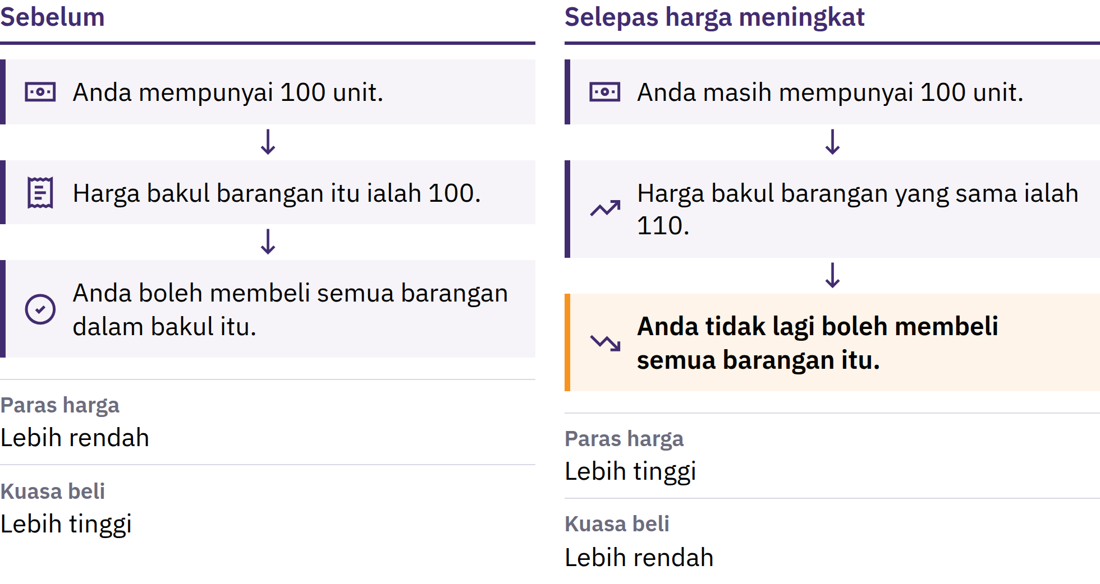
Inflasi dan Kuasa Beli
Pengenalan kepada Bitcoin · Apakah Masalah dengan Wang Kita?
Notes:
Inflasi harga ialah kenaikan berterusan dalam paras harga umum. Sisi lainnya ialah kuasa beli: berapa banyak yang boleh dibeli dengan satu unit wang. Jika harga sebakul barangan asas meningkat daripada 100 unit mata wang kepada 110, 100 unit yang sama tidak lagi dapat membeli keseluruhan bakul barangan tersebut.

Slide 16

Inflasi dan Kuasa Beli
Pengenalan kepada Bitcoin · Apakah Masalah dengan Wang Kita?
Notes:
Inflasi harga ialah kenaikan berterusan dalam paras harga umum. Sisi lainnya ialah kuasa beli: berapa banyak yang boleh dibeli dengan satu unit wang. Jika harga sebakul barangan asas meningkat daripada 100 unit mata wang kepada 110, 100 unit yang sama tidak lagi dapat membeli keseluruhan bakul barangan tersebut.

Slide 17

Pelbagai Sebab, Satu Pilihan
Pengembangan wang dan kredit
Gangguan bekalan dan perubahan permintaan
Mata wang yang semakin lemah, cukai, kos pengeluaran
Salah satu puncanya ialah pilihan, bukan sesuatu yang berlaku secara tidak sengaja: dalam sistem fiat, sebilangan kecil institusi boleh menambah bekalan wang dan kredit serta mengubah peraturan sistem tersebut.
Pengenalan kepada Bitcoin · Apakah Masalah dengan Wang Kita?
Notes:
Ahli ekonomi membahaskan sejauh mana setiap punca memainkan peranan. Kekalkan tumpuan pada satu punca yang merupakan keputusan, bukannya sesuatu yang berlaku secara tidak sengaja.

Slide 18
Kekurangan dan Nilai
Mona Lisa yang asli lebih bernilai daripada mana-mana salinan: hanya ada satu yang asli
Kekurangan semata-mata tidak mewujudkan nilai, tetapi apabila orang menginginkan sesuatu, bekalannya menjadi penting
Apabila bekalan wang bertambah lebih cepat daripada barangan dan perkhidmatan yang boleh dibeli dengannya, setiap unit wang cenderung dapat membeli lebih sedikit
Pengenalan kepada Bitcoin · Apakah Masalah dengan Wang Kita?

Slide 19
Inflasi Tidak Menjejaskan Semua Orang Secara Sama Rata
Wang tunai dan simpanan mungkin kehilangan kuasa beli
Pemilik aset yang meningkat harganya mungkin mendapat sebahagian perlindungan
Upah dan harga menyesuaikan diri pada kadar yang berbeza
Baki akaun bank berbeza daripada wang tunai di tangan anda: baki itu ialah janji bank untuk membayar anda. Janji itu biasanya ditepati, tetapi hal ini bergantung pada bank dan peraturan yang mengawalnya.
Pengenalan kepada Bitcoin · Apakah Masalah dengan Wang Kita?

Slide 20
Cubalah: Semakan Kuasa Beli
Pilih satu barangan atau perkhidmatan harian: roti, pengangkutan, atau kredit telefon
Catatkan harganya pada hari ini
Tanya seseorang tentang harganya beberapa tahun lalu, dan semak rekod yang boleh dipercayai jika boleh
Adakah pendapatan meningkat pada kadar yang sama? Apakah faktor lain yang mungkin menjelaskan perubahan itu?
Pengenalan kepada Bitcoin · Apakah Masalah dengan Wang Kita?
Notes:
Ini boleh dilakukan tanpa sebarang peranti atau internet. Bandingkan jawapan dalam kalangan ahli kumpulan, dan ingatkan para pelajar bahawa satu harga sahaja tidak mewakili keseluruhan ukuran inflasi.

Slide 21
Wang Fiat Berfungsi, tetapi Berisiko
Pembayaran yang mudah, kredit yang fleksibel, alat untuk menangani krisis
Namun, bekalan dan peraturannya boleh berubah, dan penggunanya tidak mempunyai banyak hak bersuara
Inilah sebabnya orang ramai mencari alternatif, dan mengapa Bitcoin dicipta.
Pengenalan kepada Bitcoin · Apakah Masalah dengan Wang Kita?

Slide 22

Apakah Bitcoin?
Wang digital yang terdesentralisasi, mempunyai bekalan terhad, dan boleh dihantar secara rakan ke rakan tanpa kebenaran bank.

Slide 23
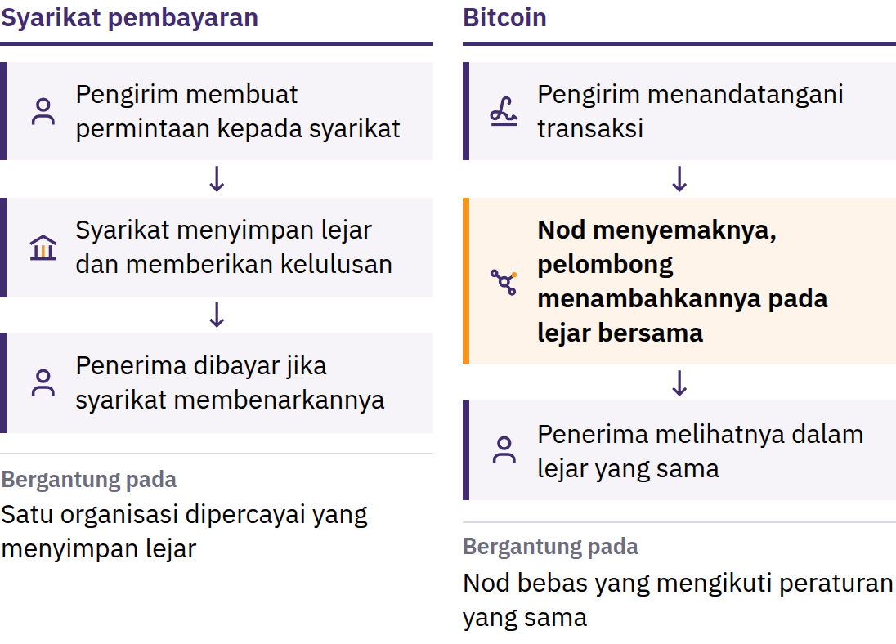
Masalah Perbelanjaan Berganda
31 Oktober 2008: Satoshi Nakamoto menerbitkan Bitcoin: Sistem Wang Tunai Elektronik Rakan ke Rakan. Januari 2009: rangkaian mula beroperasi.
Pengenalan kepada Bitcoin · Apakah Bitcoin?
Notes:
Sebelum Bitcoin, penghantaran wang dalam talian sentiasa bergantung pada organisasi yang dipercayai: bank atau syarikat pembayaran yang menyimpan lejar, meluluskan akaun, dan boleh menangguhkan, menyekat atau membatalkan pembayaran. Maklumat digital mudah disalin: jika sekeping syiling digital boleh dibelanjakan dua kali, syiling itu tidak dapat berfungsi sebagai wang. Inilah masalah perbelanjaan berganda. Satoshi Nakamoto ialah seorang individu atau sekumpulan individu yang menggunakan nama tersebut.

Slide 24
Terdesentralisasi · Bekalan Terhad · Rakan ke Rakan
Terdesentralisasi: tiada pejabat pusat yang mencipta akaun, mengubah baki, atau meluluskan siapa yang boleh menyertai
Bekalan terhad: jumlah bitcoin tidak akan melebihi 21 juta
Rakan ke rakan: hantar kepada sesiapa sahaja, di mana-mana sahaja, tanpa meminta kebenaran pihak berkuasa pusat
Tiada syarikat boleh membekukan bitcoin yang anda kawal sendiri. Kebebasan itu turut membawa tanggungjawab: transaksi yang sah biasanya mustahil untuk dibatalkan, dan tiada pusat bantuan untuk rangkaian ini.
Pengenalan kepada Bitcoin · Apakah Bitcoin?
Notes:
Terdesentralisasi tidak bermakna semua orang mempunyai pengaruh yang sama. Ini bermakna tiada satu peserta pun boleh mengubah lejar atau peraturan monetari untuk semua orang.

Slide 25
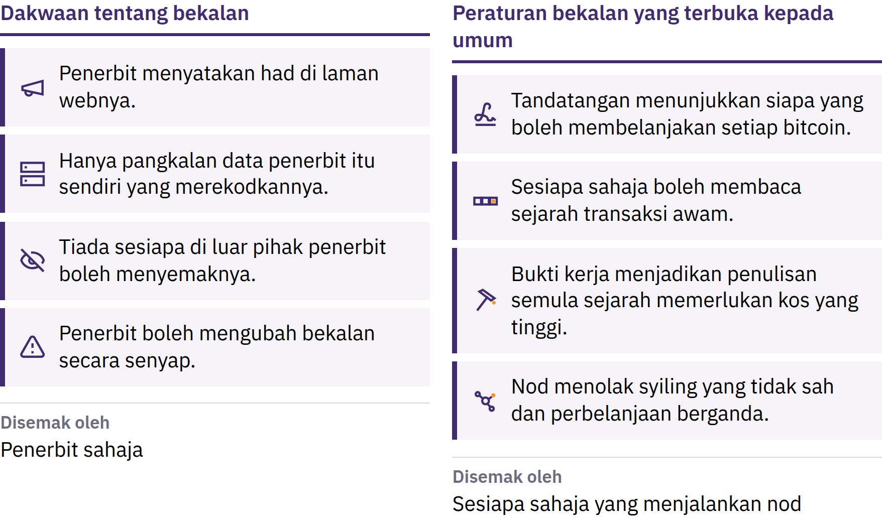
Had yang Boleh Disemak oleh Sesiapa Sahaja
Pengenalan kepada Bitcoin · Apakah Bitcoin?
Notes:
bitcoin baharu dikeluarkan mengikut jadual awam, dan komputer bebas yang dipanggil nod menolak mana-mana blok yang melanggar peraturan tersebut. Had ini boleh dipercayai kerana sesiapa sahaja boleh menyemaknya. Had ini bukan hukum alam: ia kekal berkuat kuasa kerana para peserta terus menguatkuasakannya. Bekalan yang terhad tidak menjamin bahawa harga akan meningkat; harga bergantung pada permintaan serta bekalan.

Slide 26
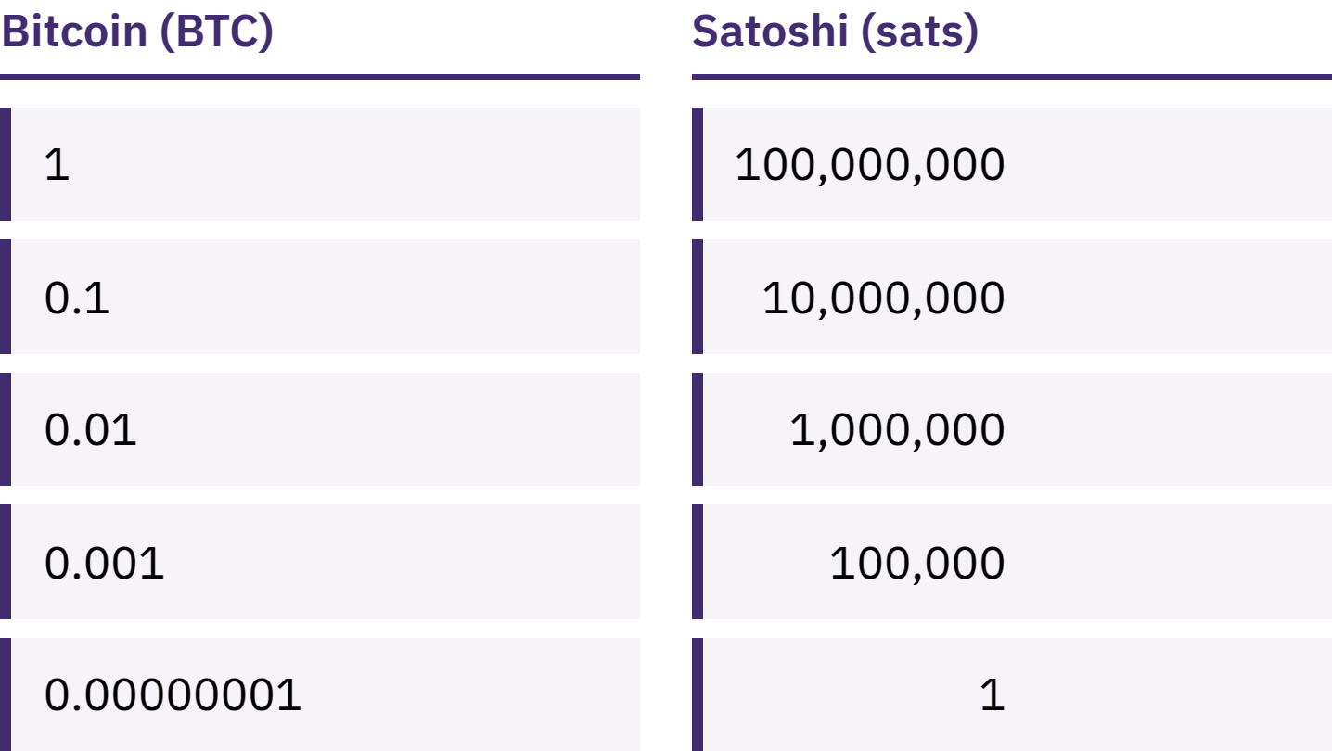
Anda Tidak Memerlukan Satu Bitcoin Penuh
Satu bitcoin boleh dibahagikan kepada 100,000,000 unit yang lebih kecil yang dipanggil satoshi, atau sats.
Pengenalan kepada Bitcoin · Apakah Bitcoin?
Notes:
Memiliki 100,000 sats dan memiliki 0.001 bitcoin merujuk kepada jumlah yang sama. Tangani salah tanggapan bahawa Bitcoin tidak mampu dimiliki kerana harga satu bitcoin mahal.

Slide 27
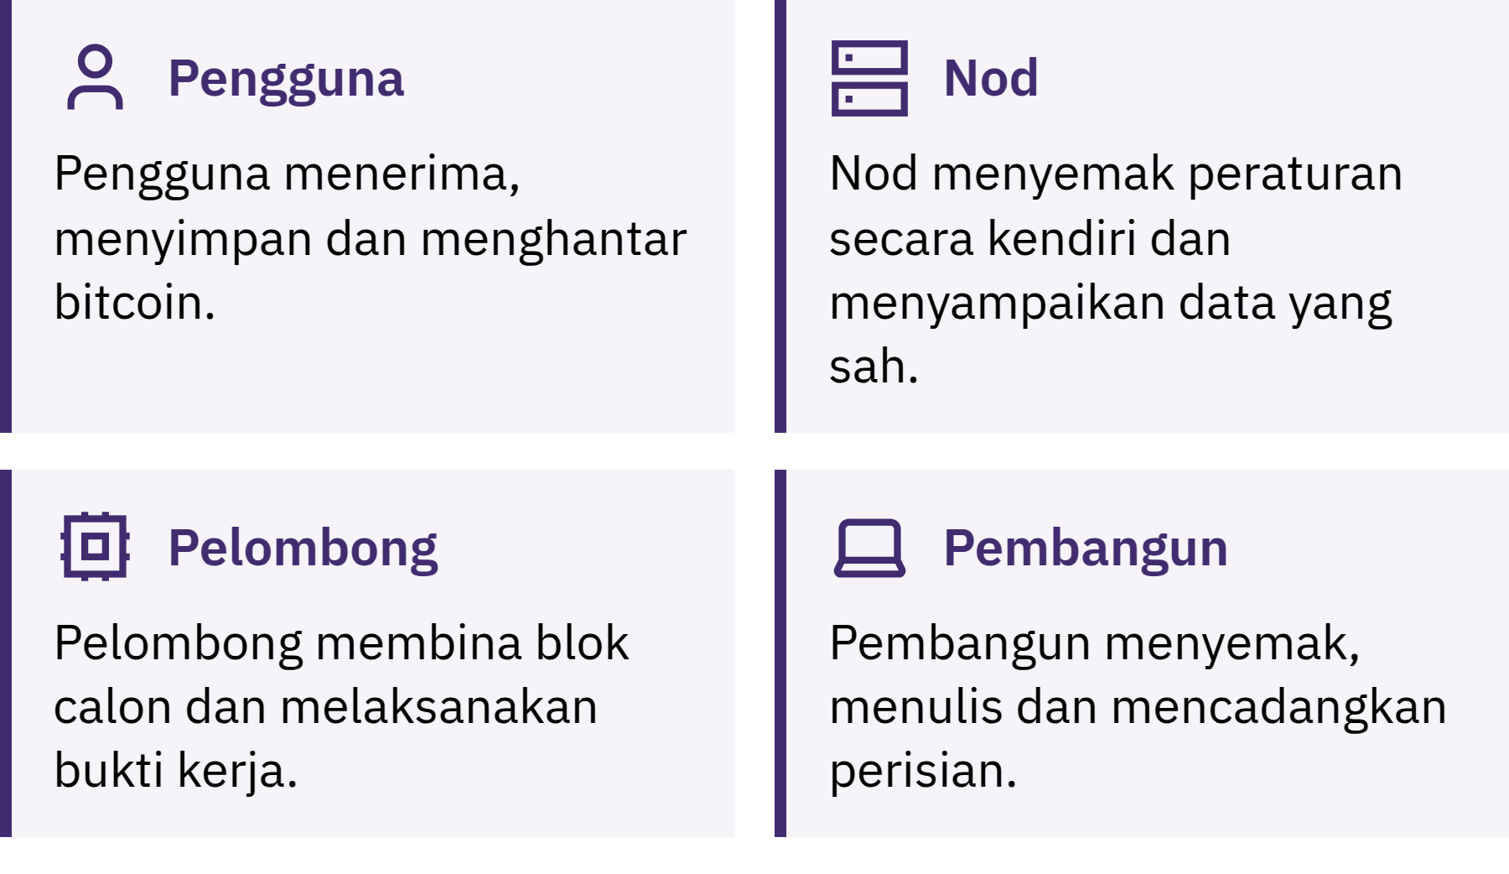
Siapakah yang Memastikan Bitcoin Terus Beroperasi?
Pengenalan kepada Bitcoin · Apakah Bitcoin?
Notes:
Pengguna menghantar, menerima dan menyimpan bitcoin; nod menyemak setiap transaksi dan blok berdasarkan peraturan; pelombong bersaing untuk menambah blok baharu pada rekod kira-kira setiap sepuluh minit. Rekod itu, iaitu rantaian blok, terbuka kepada umum dan amat mahal untuk ditulis semula. Nota tentang ejaan: Bitcoin dengan huruf besar B biasanya merujuk kepada rangkaian atau sistem; bitcoin dengan huruf kecil b merujuk kepada wang itu sendiri.

Slide 28

Siapakah yang Memastikan Bitcoin Terus Beroperasi?
Pengenalan kepada Bitcoin · Apakah Bitcoin?
Notes:
Pengguna menghantar, menerima dan menyimpan bitcoin; nod menyemak setiap transaksi dan blok berdasarkan peraturan; pelombong bersaing untuk menambah blok baharu pada rekod kira-kira setiap sepuluh minit. Rekod itu, iaitu rantaian blok, terbuka kepada umum dan amat mahal untuk ditulis semula. Nota tentang ejaan: Bitcoin dengan huruf besar B biasanya merujuk kepada rangkaian atau sistem; bitcoin dengan huruf kecil b merujuk kepada wang itu sendiri.

Slide 29
Bitcoin Melibatkan Kompromi
Harganya boleh berubah dengan cepat
Kesilapan biasanya tidak dapat dibetulkan
Penerimaannya masih terhad di banyak tempat
Penggunaannya secara selamat memerlukan sedikit pembelajaran
Bitcoin menggantikan sebahagian kepercayaan terhadap institusi dengan pengesahan dan tanggungjawab peribadi. Ia tidak menghapuskan risiko.
Pengenalan kepada Bitcoin · Apakah Bitcoin?

Slide 30

Bagaimanakah Anda Menggunakan
Bitcoin?
Soalan pertama tentang mana-mana dompet: siapakah yang mengawal kunci?

Slide 31
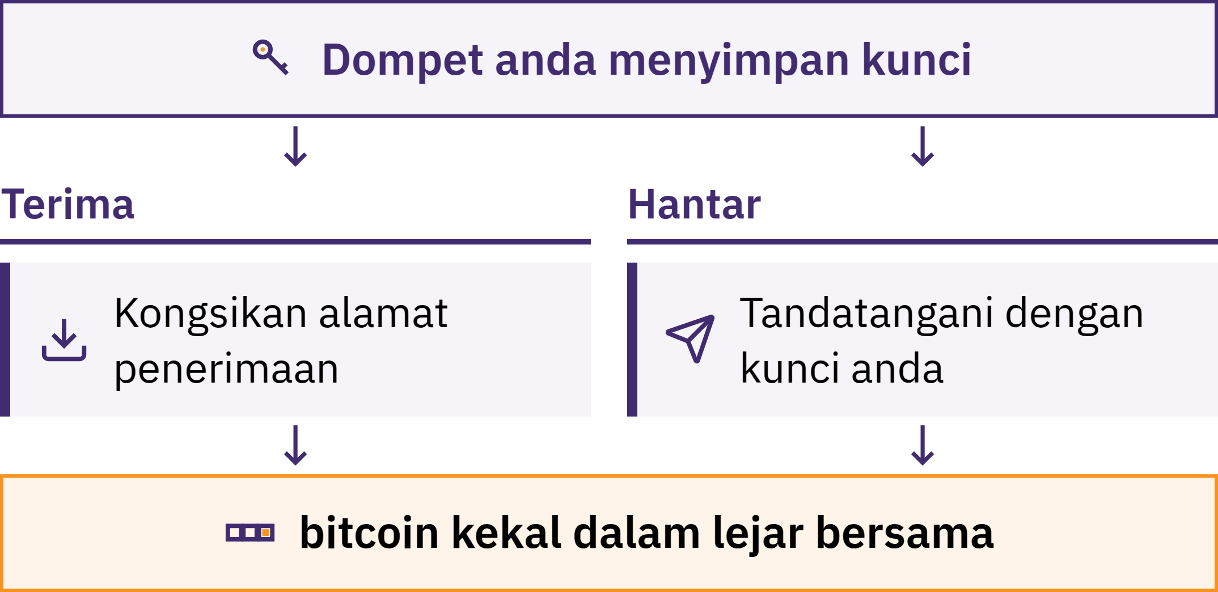
Dompet Mengurus Kunci
Pengenalan kepada Bitcoin · Bagaimanakah Anda Menggunakan Bitcoin?
Notes:
Dompet Bitcoin ialah alat, biasanya dalam bentuk aplikasi, yang membolehkan anda menerima, menyemak dan menghantar bitcoin. Bitcoin anda tidak disimpan di dalam telefon anda: ia direkodkan pada rantaian blok. Dompet tersebut mengurus kunci yang membolehkan anda membuktikan bahawa bitcoin itu milik anda dan memberikan kebenaran untuk membuat pembayaran.

Slide 32
Siapakah yang Sebenarnya Memegang Bitcoin Anda?
Jagaan kendiri: anda mengawal kunci
Tiada sesiapa yang boleh memulihkan bitcoin anda untuk anda jika anda kehilangan frasa benih dan peranti tersebut
Jagaan kustodian: sebuah syarikat memegang kunci, lebih kurang seperti bank
Baki anda ialah janji syarikat itu untuk membayar; syarikat itu boleh mengehadkan pengeluaran, membekukan akaun, digodam, atau menghentikan operasi
Memilih jenis jagaan bukanlah ukuran nilai diri. Yang penting ialah mengetahui jenis jagaan yang anda gunakan dan perkara yang anda percayai.
Pengenalan kepada Bitcoin · Bagaimanakah Anda Menggunakan Bitcoin?

Slide 33

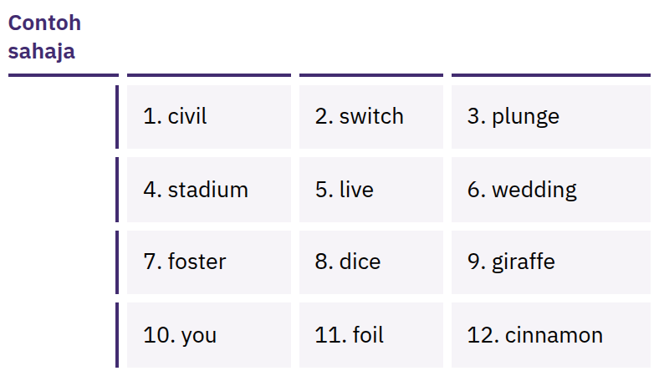
Frasa Benih Anda Memberikan
Akses Penuh
Senarai perkataan yang tersusun, biasanya 12 atau 24 perkataan, yang boleh mencipta semula kunci anda. Sesiapa yang memilikinya boleh mengambil bitcoin anda.
Pengenalan kepada Bitcoin · Bagaimanakah Anda Menggunakan Bitcoin?
Notes:
Frasa benih bukan sekadar sandaran: frasa ini memberikan akses penuh. Catatkannya dengan tepat di atas kertas apabila anda mencipta dompet; simpannya di luar talian, rahsiakannya, dan letakkannya di tempat yang selamat agar tidak hilang atau rosak. Jangan sekali-kali mengambil gambarnya, menghantarnya melalui e-mel, menyimpannya dalam nota awan, menghantarnya melalui mesej, atau menaipnya di laman web. Perkataan yang dipaparkan hanyalah contoh; jangan sekali-kali memaparkan atau mengumpulkan frasa benih sebenar.

Slide 34

Bukan kunci anda, bukan syiling
anda.
Pengenalan kepada Bitcoin · Bagaimanakah Anda Menggunakan Bitcoin?

Slide 35

Sebelum Anda Menggunakan
Sebarang Dompet
Kunci: siapa yang mengawalnya, anda atau sebuah syarikat?
Pemulihan: bagaimana jika telefon anda hilang atau syarikat itu lenyap?
Sumber: laman web rasmi atau penyenaraian di gedung aplikasi, bukan pautan yang dihantar oleh seseorang kepada anda?
Kod: sumber terbuka dan diselenggara secara aktif? (Ini sahaja bukan bukti keselamatan.)
Kos: yuran untuk menghantar, menerima atau mengeluarkan dana?
Pembayaran: dalam rantaian, Lightning atau kedua-duanya?
Pengenalan kepada Bitcoin · Bagaimanakah Anda Menggunakan Bitcoin?
Notes:
My First Bitcoin tidak mengesyorkan dompet tertentu. Alat, yuran dan pemilik boleh berubah, dan apa yang sesuai untuk satu komuniti mungkin tidak sesuai untuk komuniti lain. Rujuk pelajar kepada pendidik tempatan yang dipercayai.

Slide 36
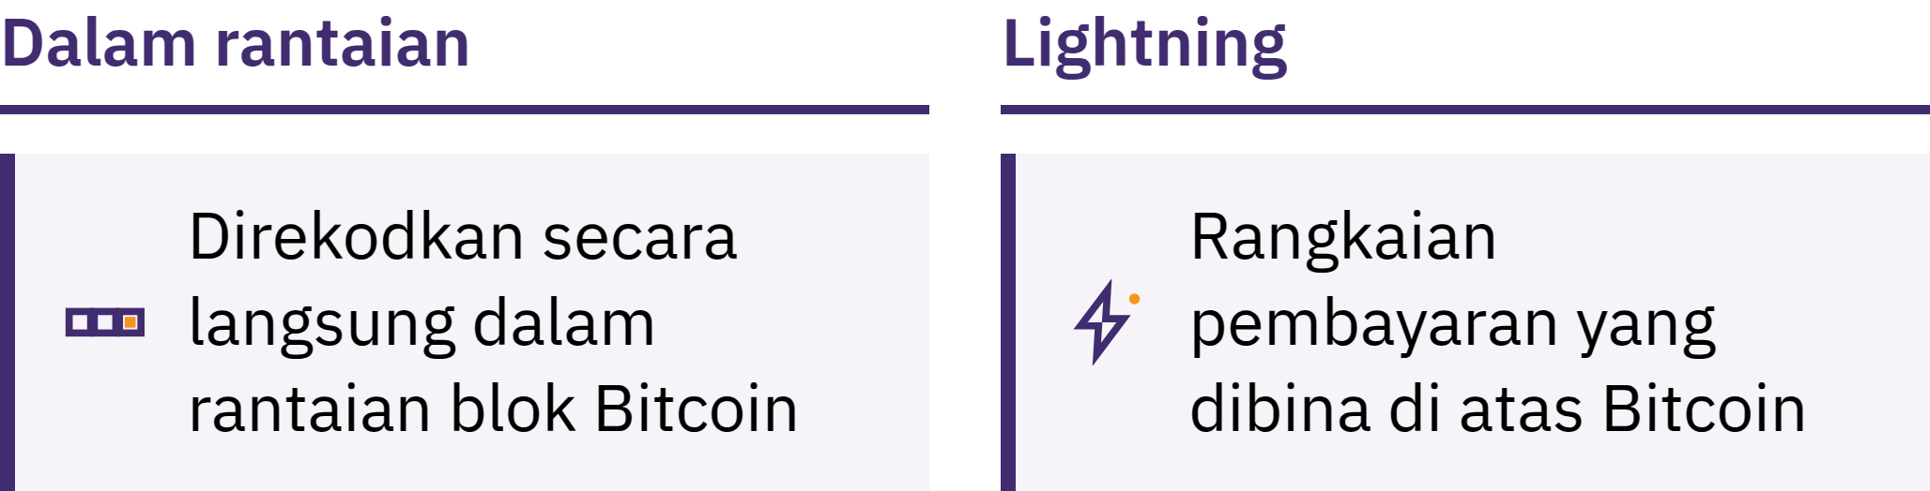
Dalam Rantaian dan Lightning
Dalam rantaian: direkodkan secara langsung dalam rantaian blok
Lightning: rangkaian pembayaran yang dibina di atas Bitcoin untuk pembayaran pantas, bernilai kecil dan kerap, seperti membeli secawan kopi
Dompet Lightning juga boleh berupa dompet jagaan atau jagaan kendiri
Pengenalan kepada Bitcoin · Bagaimanakah Anda Menggunakan Bitcoin?

Slide 37
Tiga Peraturan Semasa Anda Belajar
Belajar dahulu. Jangan bertindak kerana keterujaan, ketakutan, atau tekanan.
Mulakan dengan jumlah yang kecil. Cuba alat yang belum anda biasa gunakan dengan jumlah yang anda mampu tanggung jika kehilangannya.
Jangan Percaya, Sahkan. Semak individu tersebut, kaedah pembayaran, alamat, dan jumlahnya.
Kongsi maklumat penerimaan, jangan sekali-kali kongsi rahsia
Alamat atau permintaan pembayaran boleh dikongsi. Frasa benih atau kunci peribadi tidak boleh dikongsi sama sekali. Tiada pendidik, syarikat dompet, atau petugas sokongan yang sah akan meminta maklumat rahsia tersebut.
Pengenalan kepada Bitcoin · Bagaimanakah Anda Menggunakan Bitcoin?

Slide 38

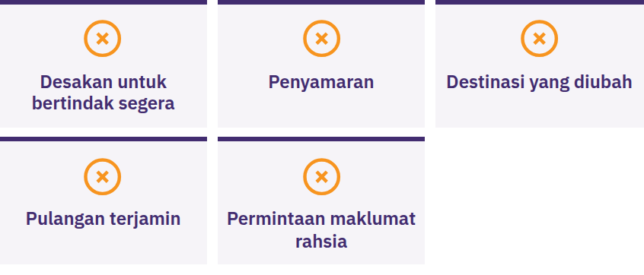
Berhenti, Jangan Kongsi Apa-
apa, Jangan Hantar Apa-apa
Berhenti jika seseorang mendesak anda bertindak segera atau merahsiakan sesuatu, menjanjikan pulangan terjamin, meminta anda menghantar bitcoin terlebih dahulu, atau meminta frasa benih anda. Berhenti seketika. Jangan kongsi apa-apa. Jangan hantar apa-apa. Kemudian semak melalui sumber yang sudah anda kenali.
Pengenalan kepada Bitcoin · Bagaimanakah Anda Menggunakan Bitcoin?

Slide 39

Apa Seterusnya?
Ini hanyalah permulaan.

Slide 40
Empat Inti Pati Utama
Wang bergantung pada peraturan dan kepercayaan. Bekalan dan peraturan wang fiat ditetapkan oleh sebilangan kecil institusi.
Bitcoin menawarkan peraturan yang berbeza. Bekalan yang terhad dan terbuka kepada umum, boleh diakses oleh sesiapa sahaja, serta boleh disahkan tanpa perlu bergantung pada kepercayaan.
Keselamatan diutamakan. Belajar dahulu, mulakan dengan jumlah yang kecil, sahkan segala-galanya, dan jangan sekali-kali berkongsi frasa benih anda.
Ini hanyalah permulaan. Satu langkah seterusnya yang selamat sudah memadai.
Sejenak untuk merenung
Lihat semula lima soalan pada permulaan tadi. Apakah jawapan anda sekarang?
Pengenalan kepada Bitcoin · Apa Seterusnya?

Slide 41

Diploma Bitcoin
Langkah seterusnya. Empat modulnya membawa anda lebih jauh:
Memahami wang
Cara Bitcoin berfungsi
Menggunakan Bitcoin dengan selamat
Bitcoin dalam komuniti anda
Teruskan semangat ingin tahu, teruskan bertanya, dan ketahui lebih lanjut di myfirstbitcoin.org.
Kami berharap dapat bertemu dengan anda dalam kohort kami yang seterusnya.
Pengenalan kepada Bitcoin · Apa Seterusnya?

Slide 42


